Slide 1
Изучение WebSocket
Автор: Бубырев ДМИТРИЙ Иванович
Email:bubyrevdmitriy@gmail.com
tel.:+7(950)046-89-61
Санкт-Петербург 2021

Slide 2
Краткая информация
Тема проекта – изучение работы связки WebSocket + STOMP JS .
Основные технологии:
-Spring Boot;
-Angular.
База данных отсутствует, информация о созданных пользователях и чатах храниться в самом приложении.
Заходя в приложение пользователь может создать нового юзера и новый чат. Списки юзеров и чатов отображаются в левой части приложения.
Далее выбрав из списка желаемого юзера (под ником которого мы как-бы входим в систему) и чат (в который необходимо войти), пользователь может начать общение.

Slide 3
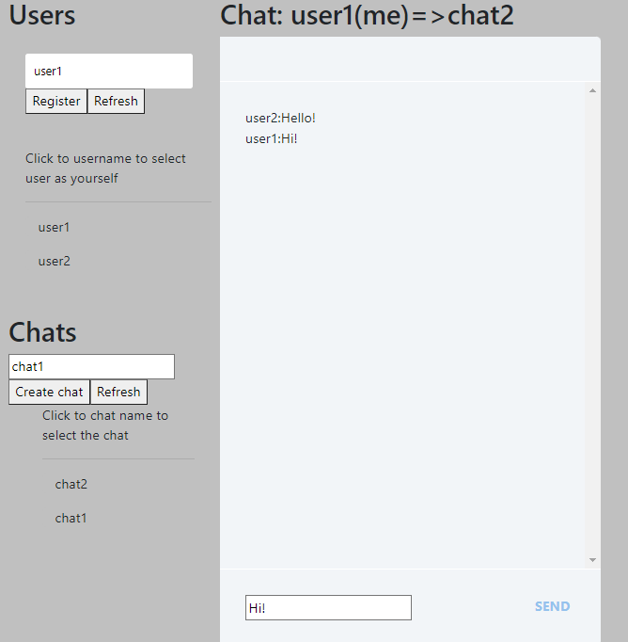
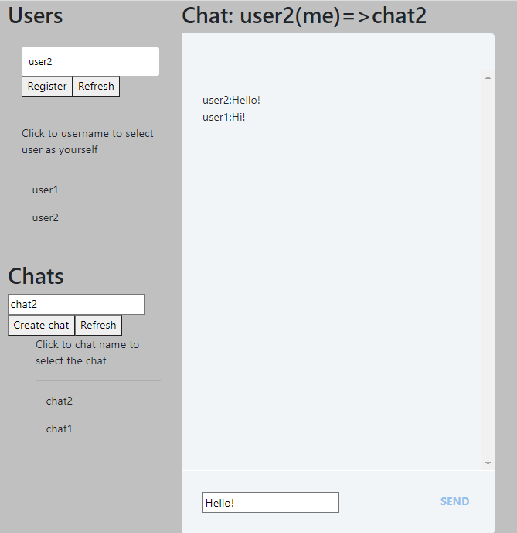
Демонстрация интерфейса

Slide 4
Спасибо за внимание!

